Slide 1
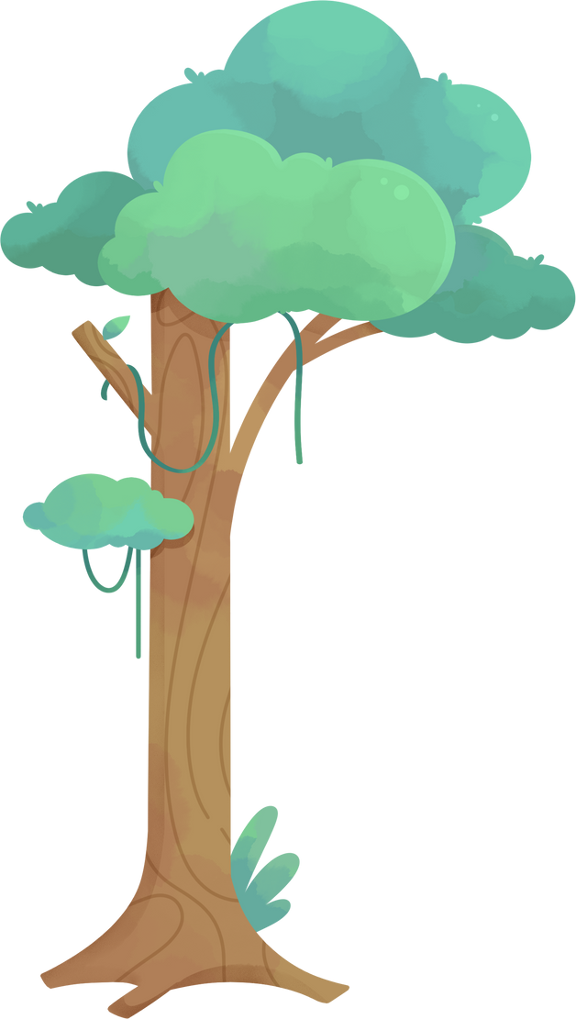
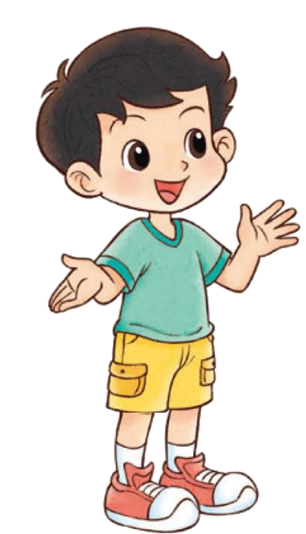
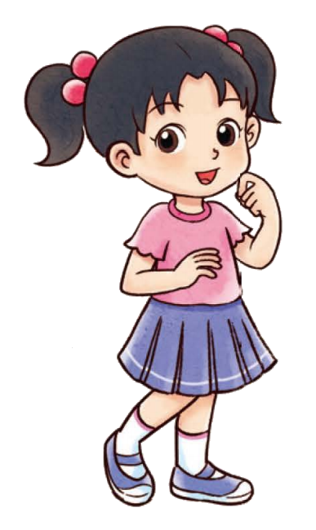
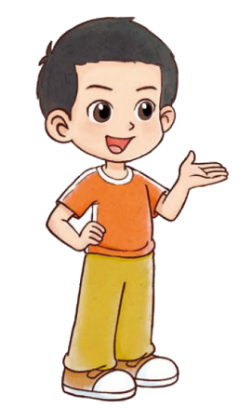
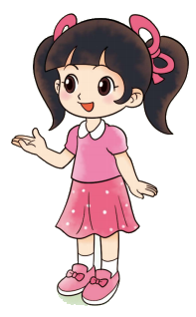
一年级上册 我上学啦
我们的操场

Slide 2
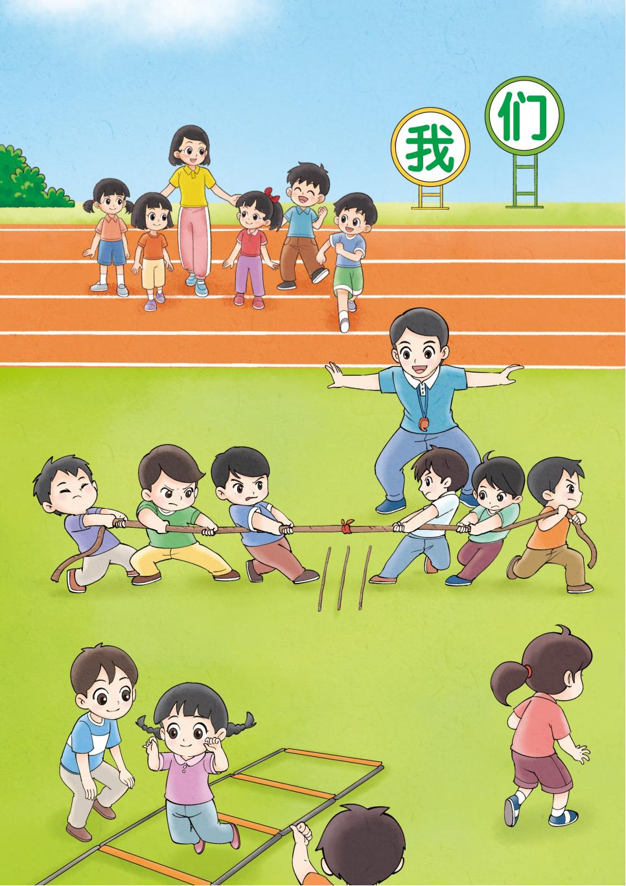
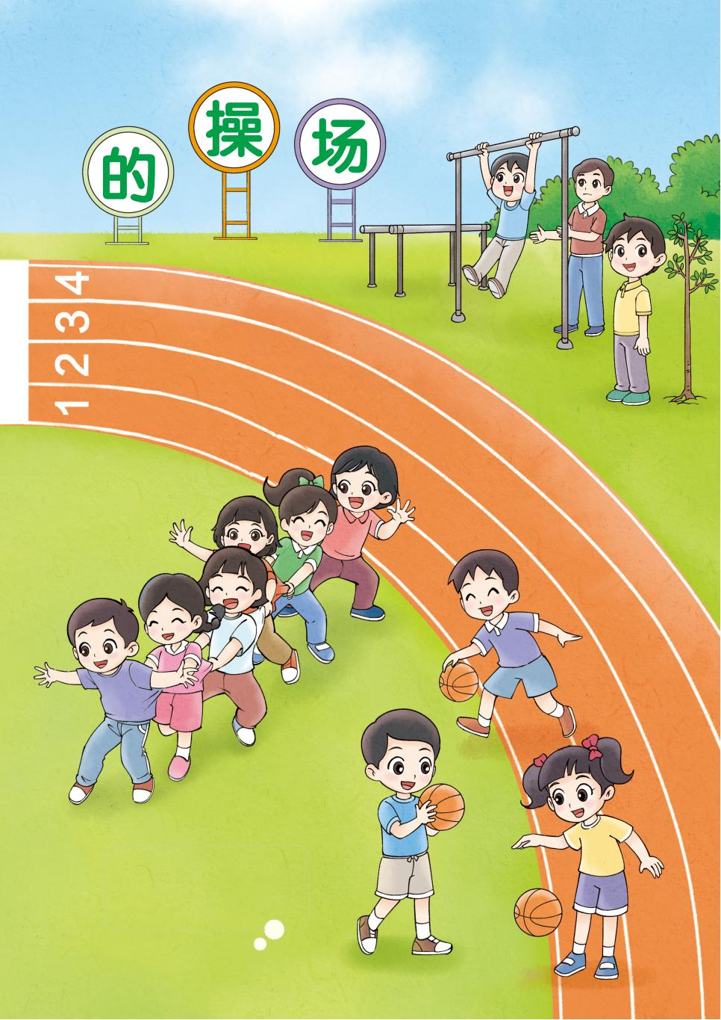
操场上有什么？找一找，说一说。
有长长的
跑道……
两边的人数一样多……
我和小树一样高……
有老师，有同学；有男生，有女生……
分组，每组选一个喜欢的游戏玩一玩！

Slide 3
你学到了什么？

